Slide 1



Cross-validation
Курс “Машинное обучение”
Лабораторная работа
Верендеев И.М., М22-501
Вариант 1-02
2022

Slide 2
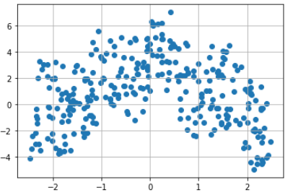
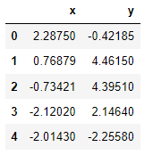
Исходные данные
Объем выборки: 300 строк
Признаки: x – независимая переменная.
Целевое значение: y – зависимая переменная.

Slide 3
Используемые методы и формулы
1) Метод OLS для полиномиальных регрессионных моделей для степеней полиномов m = 1,…,10
2) Обобщенные полиномиальные регрессионные модели GLM для степеней полиномов m = 1, 2, 3 с функциями связи:
a) логит;
б) пробит

Slide 4
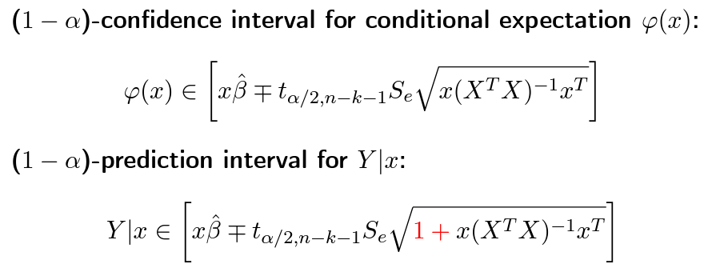
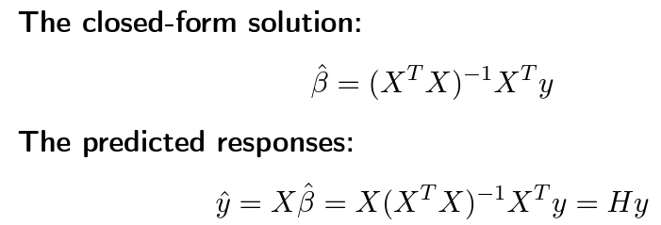

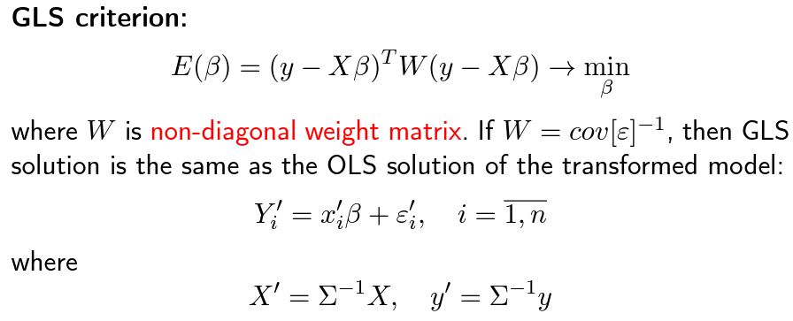
Используемые методы и формулы

Slide 5
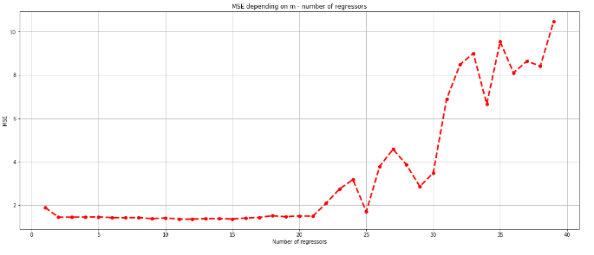
Результаты исследований
Задание 1
При использовании
cross-validation
метода K-fold с k=10,
для данного распределения
исходных данных ошибка
обучения достигает
минимума при m=2 и
продолжает сохранять
данное значение до m=21.
после этого наблюдается
процесс переобучения модели, из-за MSE по фолдам становится выше, чем в предыдущих случаях.

Slide 6
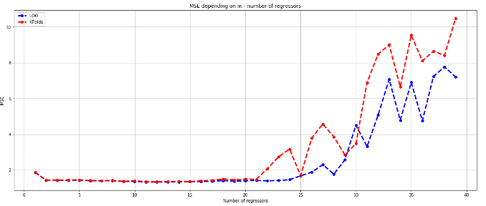
Результаты исследований
Задание 2
При использовании
cross-validation
метода Leave-One-Out
(далее LOO), для данного
распределения наблюдается
ситуациях, схожая с
применением K-fold.
Отличительным пунктом
является то, что переобучение
модели можно наблюдать позже. Связано это с небольшим объемом тестовой выборки, по причине чего ошибка обучения зависит только от одной точки.

Slide 7
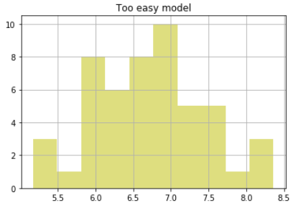
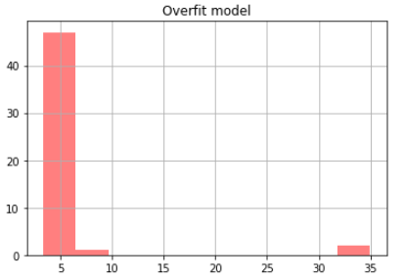
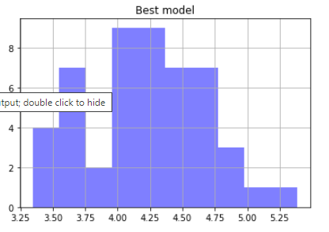
Результаты исследований
Задание 3
При использовании cross-validation метода Монте-Карло были построены гистограммы распределений MSE, получаемых по итогам кросс-валидации для трех разных моделей.

Slide 8
Результаты исследований
Задание 3
Статистические характеристики ошибок для трех экспериментов представлены ниже:
 | Простая модель | Лучшая модель | Переобученная модель
Среднее | 6.73 | 4.2 | 5.61
С.к.о | 0.71 | 0.46 | 5.92
Дисперсия | 0.51 | 0.22 | 35.02

Slide 9
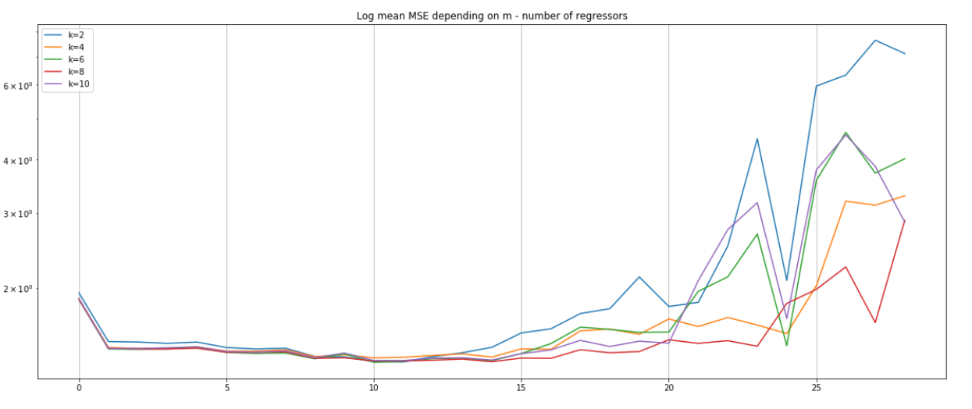
Результаты исследований
Задание 4
Был проведен эксперимент по определения зависимости MSE K-Fold кросс-валидации от количества фолдов.

Slide 10
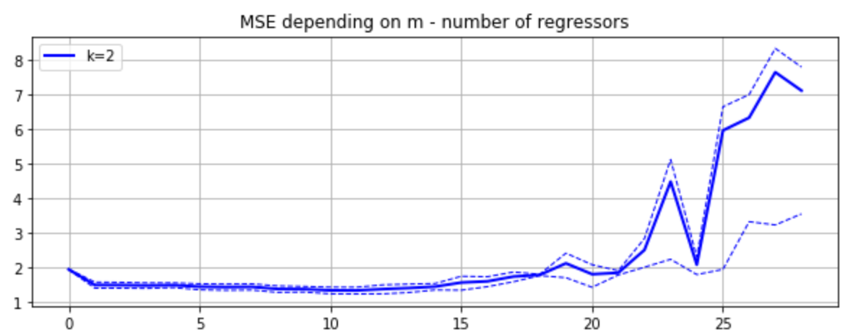
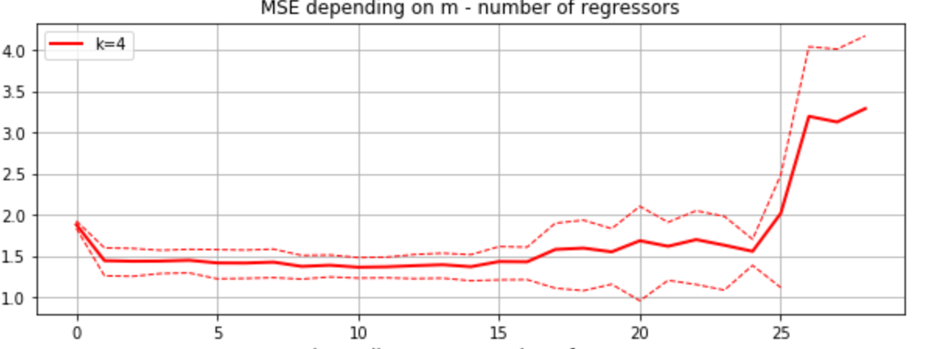
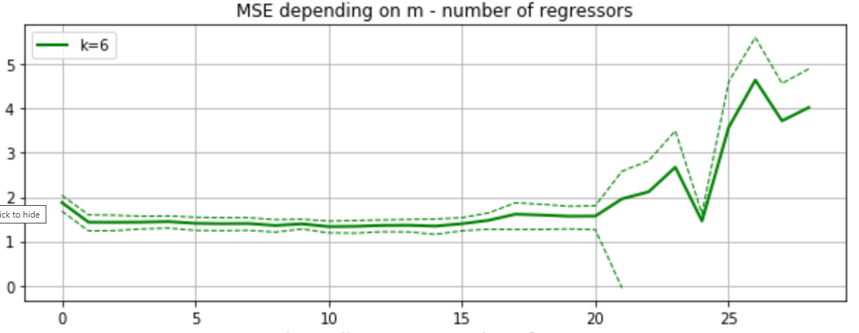
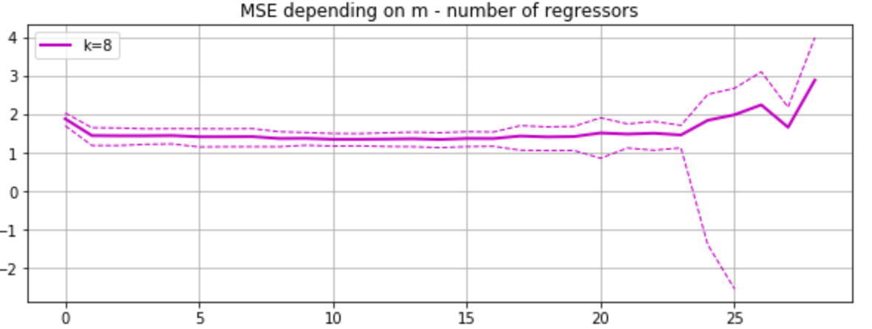
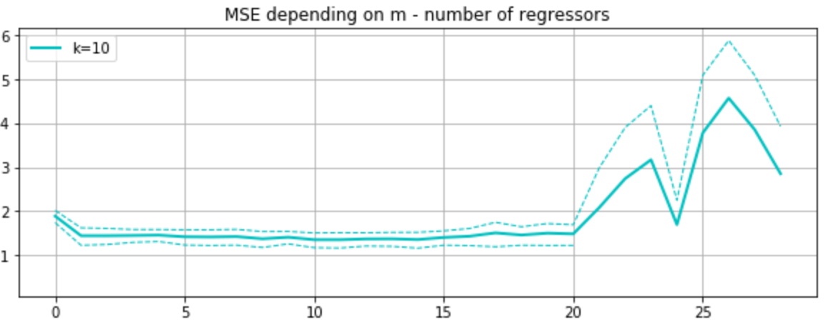
Результаты исследований
Задание 4
Для каждого из значений k из списка (2, 4, 6, 8, 10) были построены графики зависимости ошибки обучения от количества регрессоров m.

Slide 11
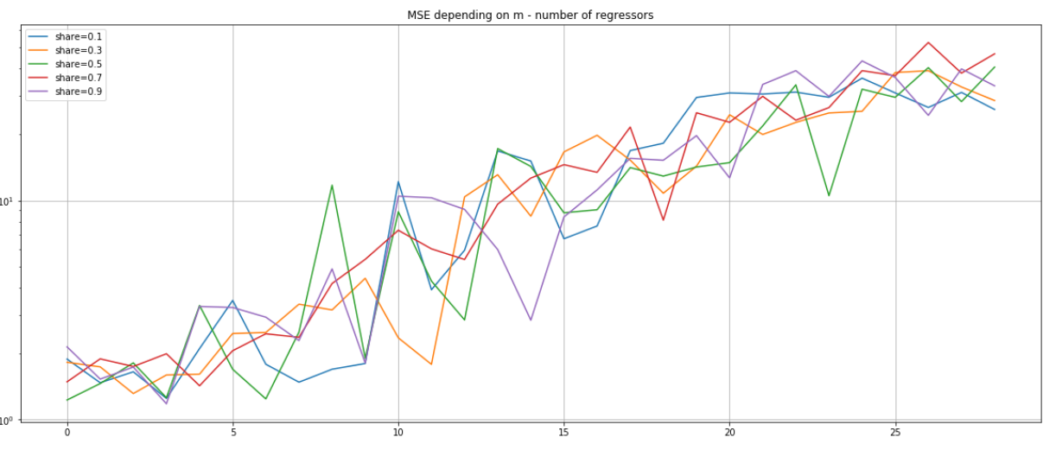
Результаты исследований
Задание 4
Был проведен эксперимент по определения зависимости MSE LOO кросс-валидации от размера используемой выборки.

Slide 12
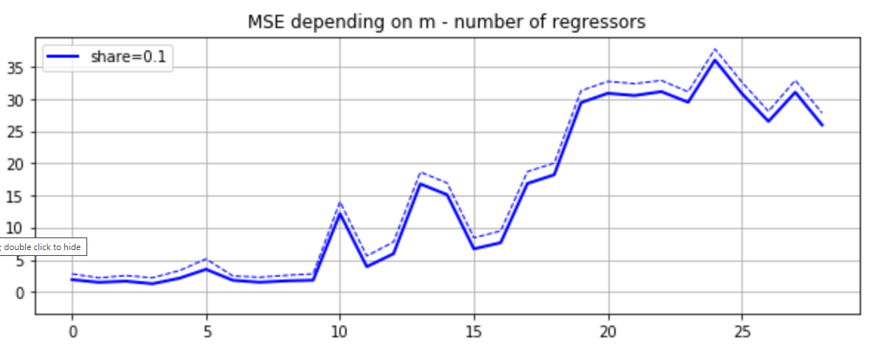
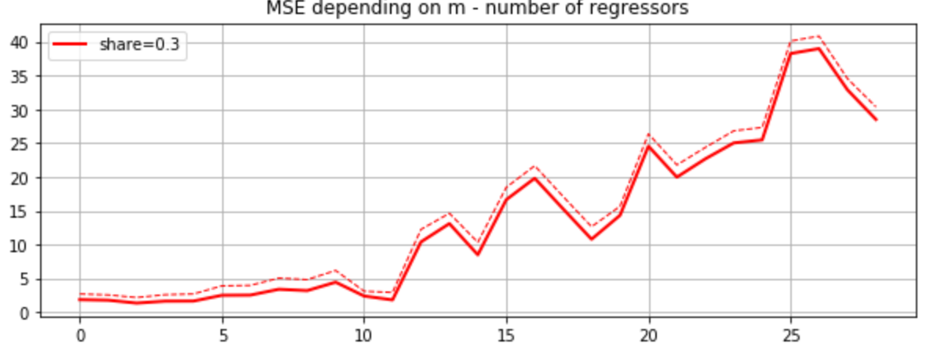
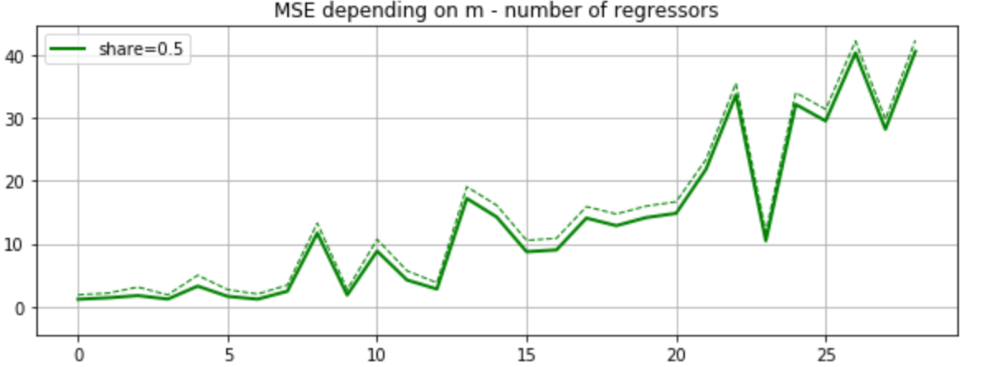
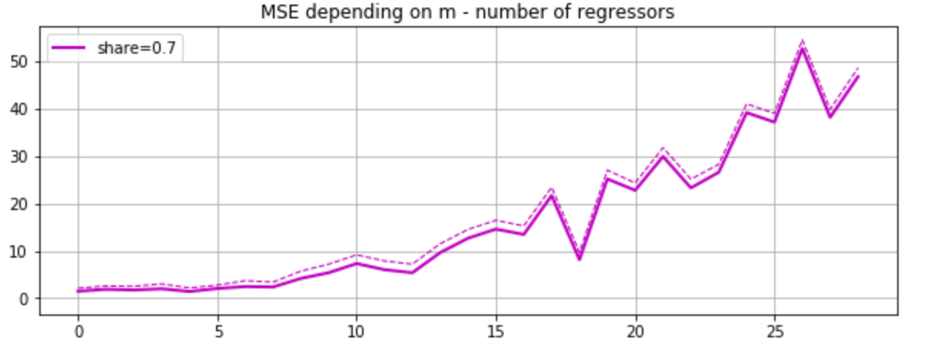
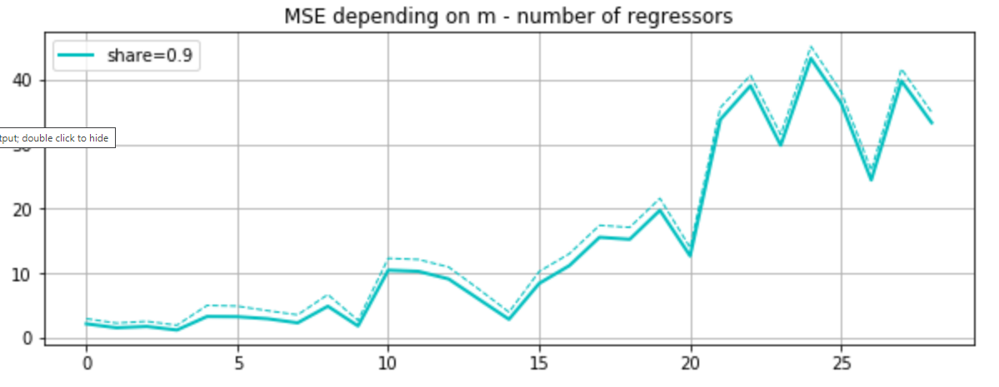
Результаты исследований
Задание 4
Для каждого части используемой выборки из списка (0.1, 0.3, 0.5, 0.7, 0.9) были построены графики зависимости ошибки обучения от количества регрессоров m.

Slide 13
Выводы
В данной лабораторной работе были исследованы методы кросс-валидации.
На исходных данных был определен характер распределения данных и порог, после которого модели начинали переобучаться. Были использованы два метода кросс-валидации – K-Fold и LOO. По результатам экспериментов LOO – валидация дает низкие показатели MSE на переобучающихся моделях, что ведет к неверному оцениванию их работы.
Кроме того, была оценена зависимость кросс-валидации K-Fold от количества фолдов и кросс-валидации LOO от количества исходных данных для кросс-валидации.

